Slide 2
团队，科研和工程，相互学习
技能列表
接受新知识
科研条件
勤于思考，多问为什么
长宽比，正负样本形式，负样本怎么读
做一流的事，英文报告
自信心和荣誉感
72绝技，要有一个拿手
工具Git， winmerge，
协作开发，C++编码规范
下载视频

Slide 3
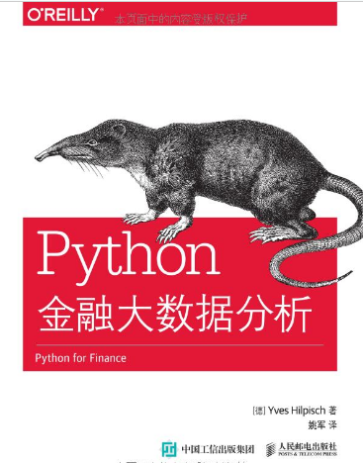

一周见闻
金融大数据
周志华《机器学习》

Slide 4
高手是怎么样练成的？
高手和俗手的区别，我认为排除天赋，在思想上主要是三点（同等重要）：
1）高度自信 ，具有超一流军人一样的荣誉感
2）不拘一格，敢于探索，独立思考
3）实事求是。 始终清楚自己所处的位置和他人水平 。。
这三条都特别难，一般人被我宋教育制度摧残后，大多在一到两个方面有残缺。

Slide 5
如何写出高质量论文
微软研究院的Simon Peyton Jones
如何写出高质的论文？7个基础建议：1.及时动笔，论文能帮你明确研究；2.理清你的核心想法；3.讲好一个故事，包括描述问题到解决问题；4.详述贡献；5.提供相关文献；6.铭记“读者至上”；7.倾听读者的看法

Slide 6
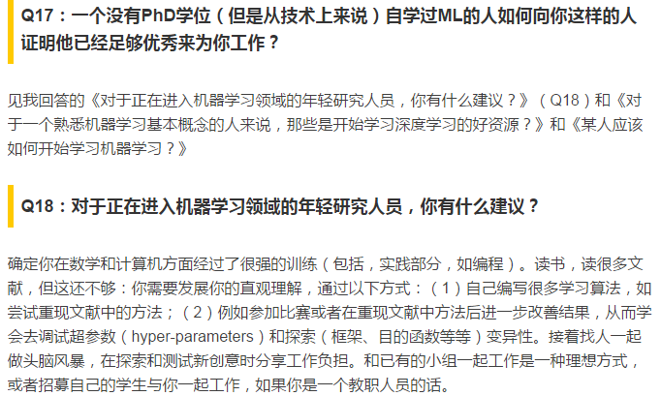
Bengio 的81个问答

Slide 7
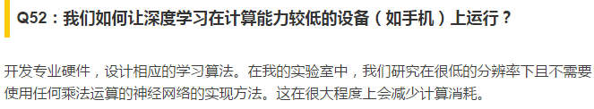

Bengio 的81个问答

Slide 8
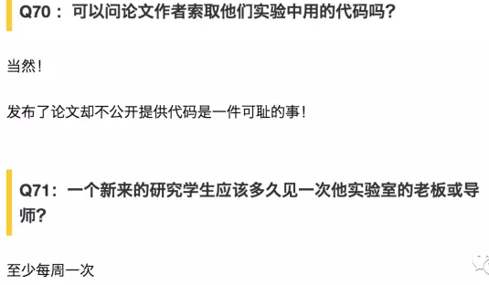
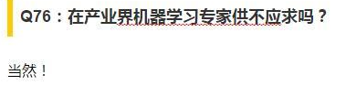
Bengio 的81个问答

Slide 9
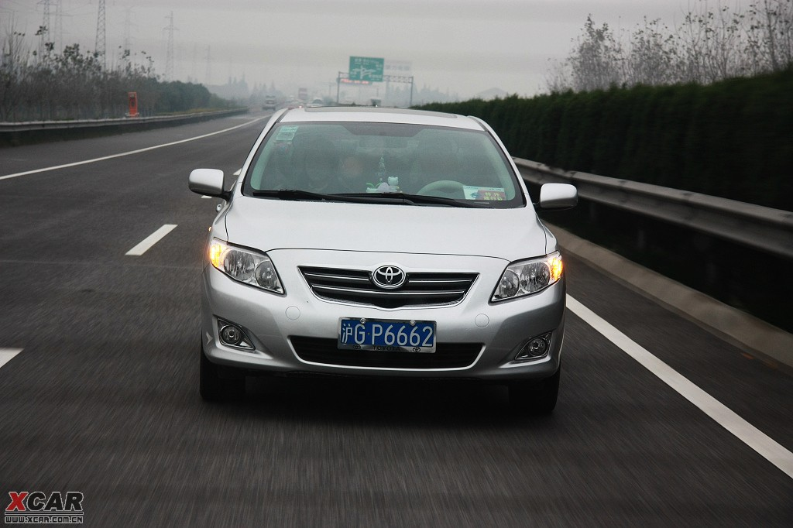
科研分享，安全带检测
思路
检车牌
检前挡风玻璃
边缘检测法
检人脸
检上半身
正样本负样本分别是什么？
是否会有“其他”类？
如果有子类，怎么办？

